Slide 1

Strabologie I.
3. hodina
MUDr. Martin Komínek
381272@mail.muni.cz
Brno 9.12.2024

Slide 2

Dnešní témata:
Zvláštní formy strabismu + hypertropie
Komplikace chirurgie strabismu.
Ischemie předního segmentu.
Reoperace strabismu.
Early vs. Late surgery.
Estetické a funkční výstupy chirurgie strabismu.
Brýlová korekce u různých typů strabismu (antikorekce, hyperkorekce).
Progresivní myopie a možnosti jejího řešení
Heteroforie.

Slide 3
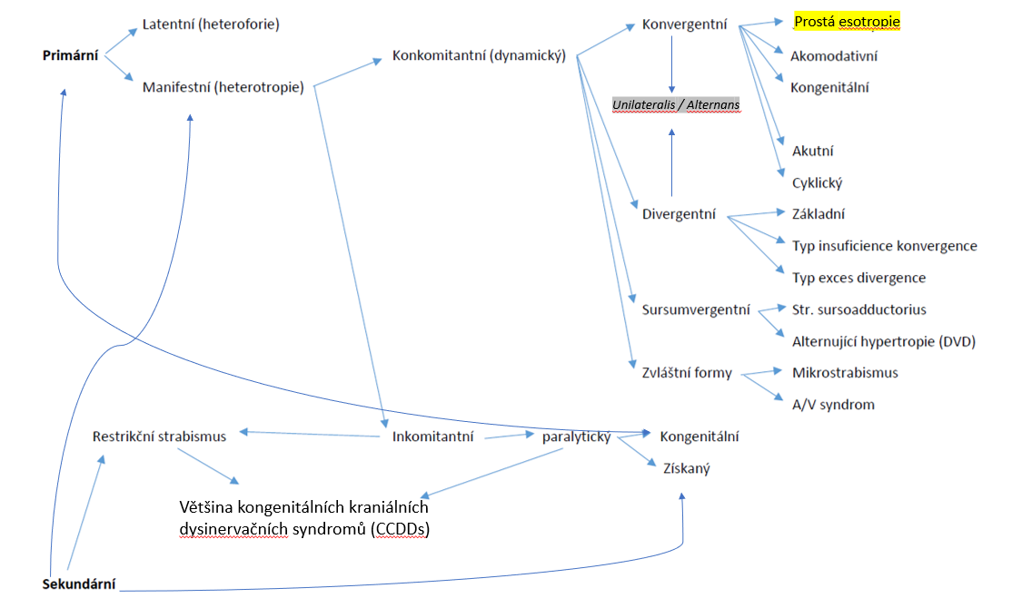

Slide 4
Strabismus sursumvergens
Strabismus sursoadductorius concomitans
  Kombinovaná výšková + horizontální úchylka.
  V addukci jeden/oba bulby nahoru a dovnitř.
  Hyperfunkce MOI
  Zvláštní forma výškové úchylky:
Alternující hypertropie = disociovaná vertikální divergence (DVD)
  V primárním postavení můžou být oči paralelní s binokulárním vidění, nebo s malou střídavou hypertropií.
  Projeví se zejména při zrušení fúze (ZZ) – po zakrytí se bulbus stáčí nahoru, po odkrytí dolů.
  Výšková úchylka nemusí být stejná na obou očích.
    Hromádková str. 56

Slide 5
Zvláštní formy strabismu
Mikrostrabismus
  Úchylka do 5° => kosmeticky nenápadný
  HARK
  Amblyopie různého stupně, centrální ale i excentrická fixace
  Primární / Sekundární – po operaci velké úchylky jako zbytková úchylka s nově vzniklou HARK
  Může být přítomen monofixační syndrom
A/V syndrom
  V = podle pravidla (častější) – rozdíl 15 ∆D = 7,5°
  A = proti pravidlu (méně častý) – rozdíl 10 ∆D = 5°
  Samostatně nebo ve spojení s jinými typy šilhání, až u 20% všech strabismů.
  Kombinovaná dysfunkce horizontálních a vertikálních svalů.
  Krom toho existují také X – syndrom, Y – syndrom, λ - syndrom
    Hromádková str. 56/57

Slide 6

Komplikace chirurgie strabismu:
Obecně lze říct, že ke komplikacím dochází zcela raritně a že strabologické výkony řadíme mezi výkony rutinní, běžné, hojně frekventované (tzn. jsou s nimi hojné zkušenosti, většina operatérů je provádí často, na denní bázi).
1) Komplikace vycházející z celkové anestezie:
  Např. alergická reakce na podané i.v. farmaka
  Nedostatečný/rychlejší metabolismus farmak na základě např. etnika/indukované cytochromové aktivity atd…
  Laryngospasmus po intubaci
  Maligní hypertermní syndrom

Slide 7
Komplikace chirurgie strabismu:
2) Komplikace vycházející z chirurgického výkonu:
a. Bradykardie v důsledku okulokardiálního reflexu – při stlačení bulbů (např. při silnějším krvácení spojivek po jejich nástřihu) může dojít vlivem reflexního oblouku přes N. vagus (bloudivý nerv, n.X), ke zpomalení srdeční činnosti, v extrémních případech až zástavě srdce u citlivějších jedinců. Tepovou frekvenci u všech operací hlídá anesteziolog a hlásí její případné změny.
b. Krvácení – počítá se s ním, zpravidla nepřesahuje ztrátu krve rovnou několika (maximálně pár desítek) mililitrů. Je-li silnější, je vhodné jej stavět kauterem (speciální pinzeta, mezi jejímiž konci je napětí, při sevření tkáně v pinzetě dochází k popálení tkáně v těsném okolí úchopu a tím pádem i ke koagulaci tkáňových proteinů).
c. Ruptura bulbu – při příliš hlubokém zanoření jehly do skléry při retropozicích může výjimečně dojít k této závažné komplikaci. V současné době se se zavedením atraumatického šicího materiálu s plochými jehlami a vlisovaným vláknem prakticky nevyskytuje.
d. Povolení / Vytržení stehu – naopak v případě příliš „povrchového“ zanoření stehu do skléry může dojít k jeho prořezání na povrch, čímž se steh uvolní a sval se vlastní elasticitou stáhne za oko směrem ke svému origu, čímž zcela ztratí svou funkci. Může nastat s odstupem několika hodin/dní po operaci.
e. Ztráta svalu v orbitě – při retropozicích může dojít k nechtěnému uvolnění svalu sevřeného v branžích kocheru ještě před tím, než je sval prošit stehem, čímž dojde prakticky k té samé situaci popsané v bodě d), nicméně v tomto případě jsou si operatéři této komplikace vědomi, neboť se jim stane doslova před očima.
f. Eroze rohovky – poměrně častá komplikace, při manipulaci s šicím materiálem/nástroji dochází často k lehké povrchové traumatizaci rohovky.

Slide 8
Komplikace chirurgie strabismu:
g. Drobné kožní exkoriace – viz bod. f), ale traumatizace probíhá v okolí oka např. na kůži nosu, čela atd… jedná se o banální drobné ranky, poměrně časté.
h. Ischemie předního segmentu – pozdní komplikace u starších pacientů s přidruženým onemocněním, viz dále.
i. Infekce – komplikace jakéhokoliv chirurgického zákroku. Oční chirurgie je chirurgií velmi čistou, s malými ranami a s malým rizikem komunikace s jinými tělními kompartmenty. I díky pooperačně aplikovaným lok. antibiotikům se nevyskytuje.
j. Jizvení spojivek – malé jizvy jsou nevyhnutelné, ale někdy mohou i s odstupem týdnů/měsíců prominovat nad okolní spojivku a dráždit oko. Při reoperacích častější.
k. Alergie na šicí materiály/obvazový materiál – v dnešní době raritní.
l. Pooperčaní změny víček – při operacích na dolních svalechmůže vzniknout lagophthalmus, při operacích na horních svalech může vzniknout častěji ptóza, méně častěji lagophthalmus.
m. Poruchy motility / diplopie – překorigování / podkorigování strabologického výkonu je jednou z nejčastějších komplikací strabologických výkonů. Poruchy motility bývají častěji přechodného charakteru a jsou dány otokem měkkých tkání orbity po operaci. Výjimečně může dojít k jizvení a srůstům mezi měkkými tkáněmi (vč. okohybných svalů) a restrikční strabismus je pak trvalého charakteru. Diplopie se u dětí vyskytuje jen přechodně, neboť jsou schopny suprese obrazu z jednoho oka.
n. Změny refrakce – výjimečně po operaci na horizontálních svalech, zejm. u anteriorizace může vzniknout/se prohloubit astigmatismus.

Slide 9

Ischemie předního segmentu
Potenciálně závažná komplikace chirurgie strabismu na přímých svalech.
Podkladem je, krom mnoha dalších faktorů, charakter cirkulace krve v předním segmentu oka.
Při operaci na vertikálních svalech bývá závažnější/častější než při operaci na svalech horizontálních.
Rizikové faktory:
  Pokročilý věk (50+)
  Anamnéza vaskulárního onemocnění
  Diabetes mellitus
  Srpkovitá anémie
  Hyperviskozita krve atd….

Slide 10
Ischemie předního segmentu
Různá závažnost:
  Snížená perfúze krve duhovkou
  Zornicové anomálie
  Uveitis anterior / iridocyclitis
  Keratopatie
  Hypotonie
  Katarakta
  Rohovkové jizvy
  Ftíza bulbu
Diagnóza se stanovuje na základě lok. nálezu, pomoct může také OCT / duhovková angiografie.
Prevencí je operace na max. dvou svalech, plikace svalu spíše než resekce + léčba přidružených celkových onemocnění.
V Pedooftalmologii se s touto komplikací prakticky nesetkáváme.

Slide 11
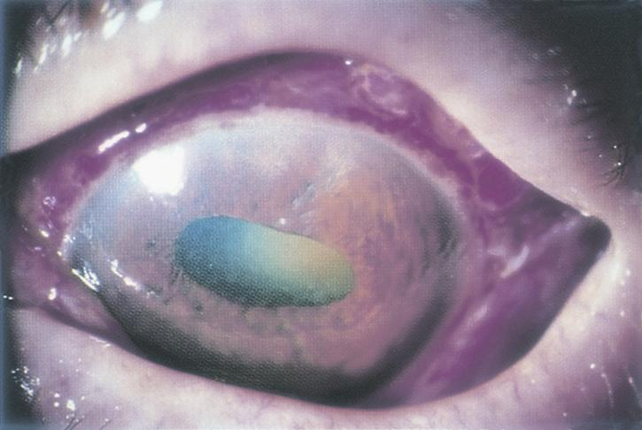
Ischemie předního segmentu
https://www.aao.org/image/anterior-segment-ischemia-after-strabismus-surgery-2

Slide 12
Reoperace strabismu
„Strabismus je v hlavě“
I když je operace dobře dávkovaná, často se stává, že pacient potřebuje druhý, ev. i třetí operační výkon k dosažení paralelního postavení očí.
Při kombinované úchylce vždy prvně korigujeme horizontální složku, až poté složku vertikální.

Slide 13
Reoperace strabismu
1) Pacient má dlouhodobě stabilizované paralelní postavení očí i díky následné dispenzarizaci a komplexní pleo/orto léčbě, ev. okluzní terapii a správné b.k. a nevyžaduje další ortoptickou / strabologickou dispenzarizaci (= happy end).
2) Pacientovi zůstane tzv. reziduální (zbytková) úchylka, tedy úchylka shodného směru, ale zpravidla signifikantně menšího rozsahu, než byla úchylka před operací. - Např. po oboustranné retropozici m.r.int. 5 mm u pac. s úchylkou +30° se pooperačně stabilizuje postavení očí např. na +18°, i když prvotní dávkování operace (tedy 5 mm x 2 oči x 3° (operace na m.r.int) = 30°). Pokud se reziduální úchylka pohybuje do cca 10° (+12° / -8°), má cenu zbytkovou úchylku léčit intenzivním ortoptickým cvičením, pokud je však vyšší, je vhodná reoperace. Zbytková úchylka malého rozsahu je při operaci konvergentního strabismu žádoucí, neboť s růstem lebky jdou oči lehce do divergence.
3) Pacient má tzv. následnou úchylku (následnou exo-/eso-tropii), tedy úchylku opačného směru než původní úchylka, zpravidla jen velmi malého rozsahu. Ve většině případů se jedná o dočasnou následnou úchylku v dětství, neboť u dětí stále probíhá vývoj a také následná strabologická dispenzarizace se všemi léčebnými modalitami (správná brýlová korekce, okluzní terapie, pleo/orto cvičení). Při manifestaci následné úchylky v dospělém věku pak mluvíme o konsekutivním strabismu. Chirurgický výkon konsekutivního strabismu je vždy pouze kosmetický. K operaci přistupujeme po důkladném strabologickém vyšetření (vč. ortoptického statusu a stanovení korespondence sítnic) a poté, co jsme vyloučili riziko pooperační diplopie. Někdy můžeme před vznikem konsekutivního strabismu (podobně jako u jiných „náhle vzniklých“ strabismů) v anamnéze u pacientů zjistit např. kraniotrauma, opeaci katarakty s implantaci nitroočních umělých čoček, předpis multifokální brýlové korekce, infekt CNS atd…
4) Operace zcela selže / objeví se některé z komplikací / objeví se zcela nepředvídatelné nové postavení očí (např. výšková úchylka) – podle hesla „v medicíně je vše možné a každý pacient je unikátní individuum“. Tohle nastává ve zcela výjimečných případech.

Slide 14
Reoperace strabismu
Tak jako při prvooperaci platí, že k reoperaci strabismu by mělo dojít nejdříve za půl roku po stabilizaci úchylky. Nikdy nevíme, jak pacient na nové postavení očí zareaguje (viz. úvodní motto).
Nutnost reoperace nejčastěji nastane již v dětském věku (body 2. - 3.), ale může nastat s odstupem i několika desítek let (např. operace strabismu v dětství a následné „rozšilhání“ po implantaci multifokálních nitroočních čoček v pokročilém dospělém věku, nebo po kraniotraumatu / infekci CNS a mozkových blan atd… viz bod 3). Takto vzniklé strabismy mohou být i jednostranné i když operace strabismu provedená v dětství, byla oboustranná a symetrická.
Při chirurgii strabismu obecně platí, že se snažíme vždy primárně zachovat svalovou hmotu a volíme ty výkony, které nejsou pro sval destruktivní. Jako prvooperaci bychom volili oboustrannou retropozici stejnostranného synergisty (tzn. sval „ve směru úchylky“). Tím dojde pouze k posunu úponu svalu a oslabení jeho funkce, nikoliv k jeho absolutnímu zkrácení. Druhý výkon by byla resekce stejnostranného antagonisty (sval „proti směru úchylky“) čímž dojde k posílení funkce tohoto svalu. Při nutnosti další operace bychom volili s největší pravděpodobností reresekci (tedy opětovnou resekci již resekovaného svalu).

Slide 15
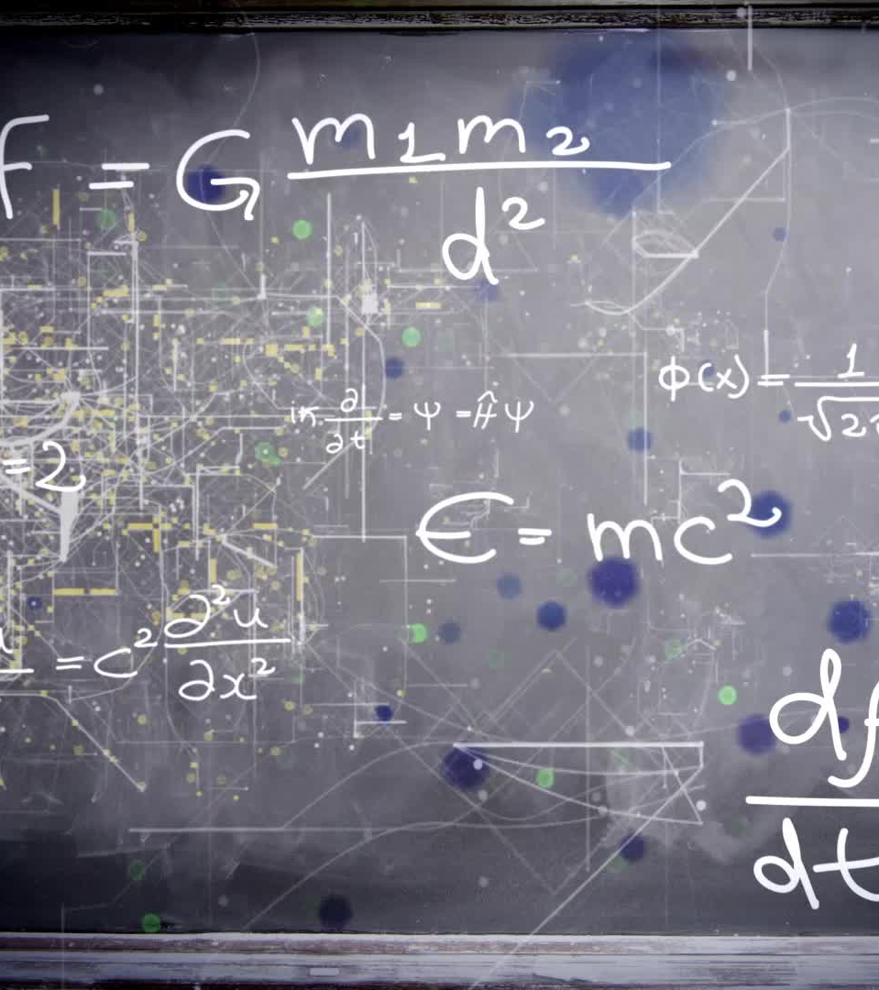
Příklad:
Počáteční úchylka +30°
-> ODS retropositio m.r.int 5 mm -> ortoptické cvičení
-> stabilizace více než půl roku na +12° (reziduální úchylka)
-> ODS resectio m.r.ext 6 mm
zde už musíme sáhnout k absolutnímu zkrácení svalu, neboť vnitřní sval je již oslaben a dále posouvat nelze
-> ortoptické cvičení -> stabilizace více než půl roku na +7°
-> ODS Reresectio m.r.ext 3 mm -> ortoptické cvičení
-> Ortoforie
3. operace strabismu je již silně individuální a vyžaduje znalost již provedených výkonů, a také dlouholeté strabologické zkušenosti.

Slide 16
Early vs. late surgery
Na základě retrospektivní analýzy souboru 429 dětí z naší kliniky:
  čím dříve je provedená operace (+navazující pleo/orto cvičení, okluzní terapie a správná brýlová korekce) u vrozeného strabismu, tím lepších binokulárních funkcí pacienti dosáhnou.
Nejlépe je operovat kongenitální strabismus (eso- i exo-tropii) v rozmezí věku 6 měsíců – 2 roky.
U jiných forem strabismu, kde předpokládáme i vyšší stupeň amblyopie, také platí, že čím dřív, je strabismus řešen, tím lepší jsou funkční výsledky.
  Th. Amblyopie -> Chirurgická th. strabismu

Slide 17
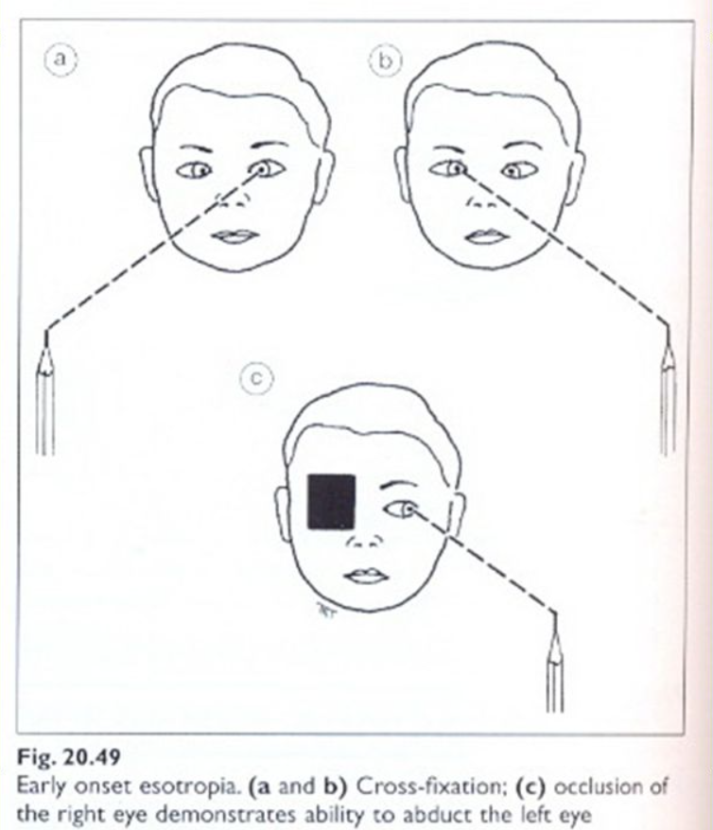
Zkřížená fixace
https://slideplayer.com/slide/4267242/

Slide 18
Estetické a funkční výstupy chirurgie strabismu
Funkční výstupy nás samozřejmě zajímají více.
Ideálně binokulární funkce včetně stereopse.
Častějším výstupem binokulární funkce nižší úrovně.
Vzhledem k tomu, že oči jsou jeden z nejvýraznějších prvků lidského obličeje, přistupuje se k operaci strabismu často i v případech, kdy je jasné, že pacient nemá žádnou šanci na dosažení JBV (např. i tehdy, je-li jedno oko slepé).
Tyto chirurgické výkony jsou pak čistě estetické a zlepšují pacientovu sebedůvěru, psychiku a možnost socializace. Často bývají jednostranné.
Ve výjimečných případech se můžeme setkat s pacienty, u kterých je postavení očí takové, že funkce předčí kosmetický dojem (např. u pacientů s jizvami/ložisky na sítnici, kteří ztratili funkci makuly, může dojít k uchýlení postiženého oka tak, aby obraz sledovaného objektu dopadal na nepostiženou část sítnice). V těchto případech by byla chyba sekundární strabismus operovat a snažit se tak estetický výstup povýšit nad funkčně uspokojivý trvalý stav.

Slide 19

Jaká brýlová korekce?
U dětí hraniční hodnota +4 sfD.
Myopie, tedy „-D“ méně častá v předškolním věku.
Manifestní i objektivní refrakce!!!
Vždy se zajímáme o případnou amblyopii.
Teprve po vyléčení amblyopie řešíme antikorekci/hyperkorekci.

Slide 20
Jaká brýlová korekce?
Antikorekce = Korekce s opačným znaménkem, než je refrakční vada pacienta, velmi nízké hodnoty.
  Např. u pacienta s divergentním strabismem a objektivní refrakcí +0,5 sfD předepíšeme b.k. -0,5 sfD.
Hyperkorekce = Korekce se stejným znaménkém jako je refrakční vada pacienta, ale vyšší hodnoty.
  Např. u pacienta s divergentním strabismem a obj. refrakcí -0,5 sfD předepíšeme b.k. -1,0 sfD.
Vždy nutno vyšetřit visus než anti-/hyper-korekci předepíšeme!!!
Co s narůstající myopií?

Slide 21
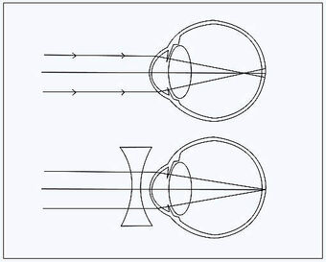
Co s narůstající myopií?

Slide 22
Co s narůstající myopií?
Pokud je myopie progresivní a axiální, může dojít k postupným degenerativním změnám na sítnici.
AXL +1 mm = progrese myopie o cca -3 sfD
Mikroatropinizace
  Aplikace vysoce ředěného atropinu (např. 0,01% - 0,5%)
  Dlouhodobě
  Rebound fenomén – spíš ne
  Zatím není jasný efekt, vztah koncentrace/účinek, vliv na evropské oči
  Jedna z nejdiskutovanějších oblastí současné světové pedooftalmologie
Defokusační brýle s redukcí periferního hyperopického defokusu

Slide 23

MiYosmart
HOYA

Slide 24
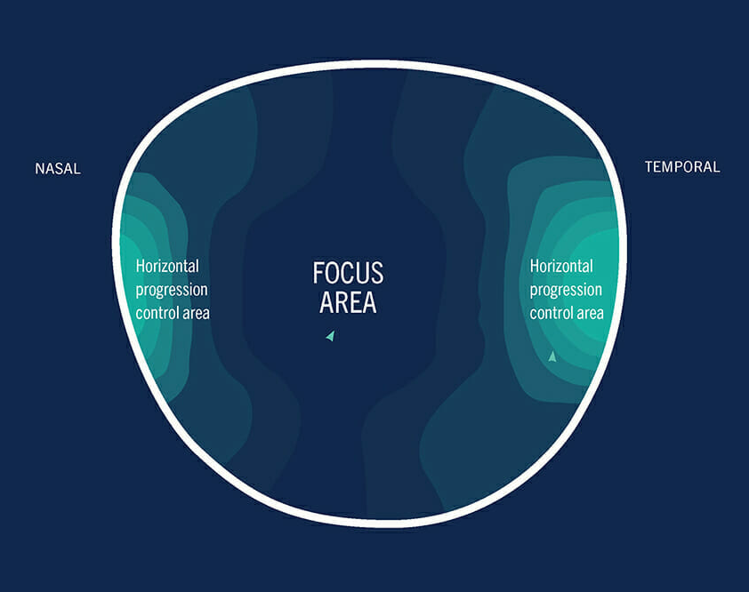
MyCon
Rodenstock

Slide 25
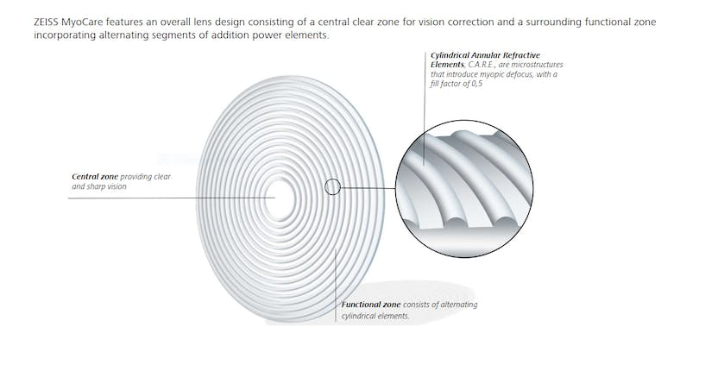

Slide 26
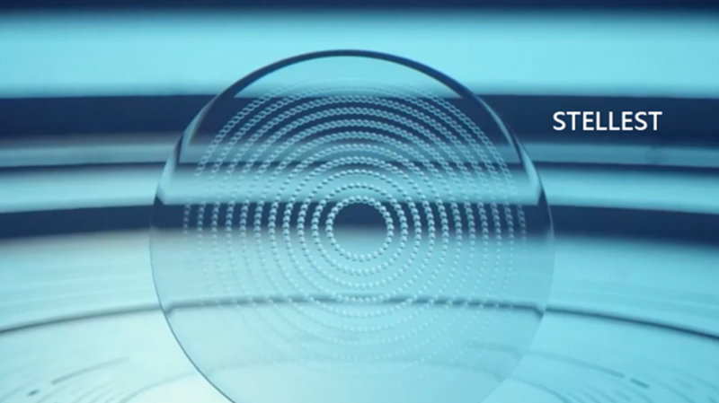

Slide 27
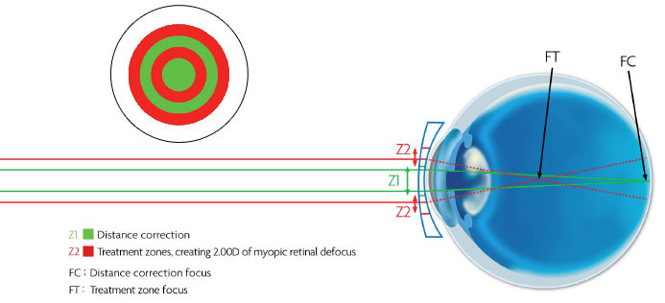
Kontaktní čočka MiSight - Cooper Vision

Slide 28
Co s narůstající myopií?
Skleroplastika
  Posílení skléry pomocí implantace 4 Gore-TEXových proužků episklerálně.
  Každý proužek v jednom kvadrantu, mezi přímé okohybné svaly
  Cca 8 mm od limbu, větší porce proužku je za ekvátorem.

Slide 29
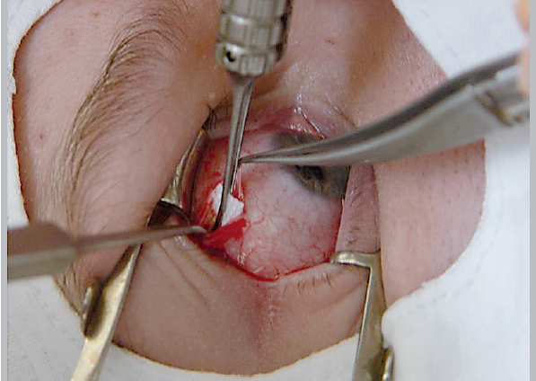
Skleroplastika
https://www.pointsdevue.com/article/sclera-reinforcement-treatment-and-prevention-complications-progressive-myopia-children

Slide 30
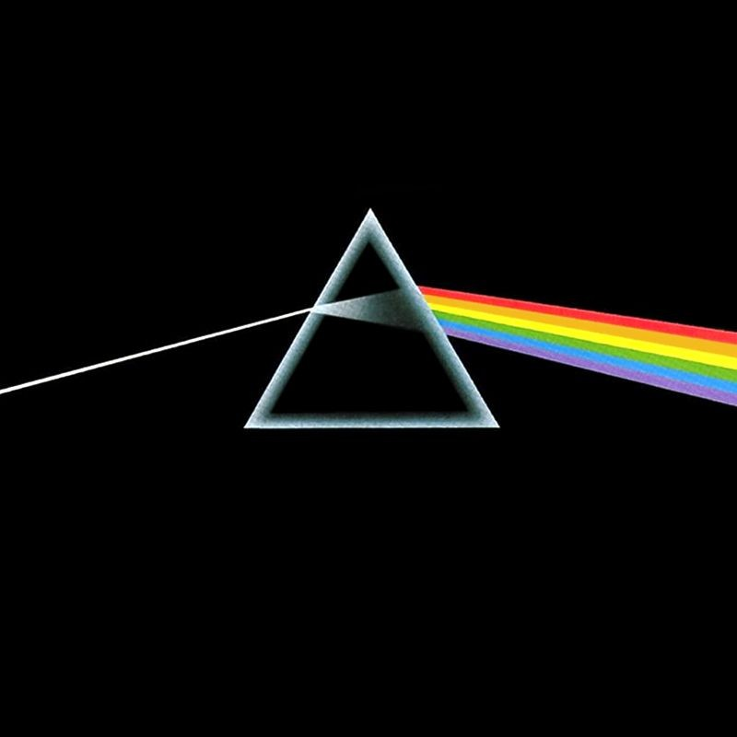
Heteroforie = latentní strabismus
Úchylka patrná jen po zrušení fúze
Hyperforie:
  Pozitivní = pravá / Negativní = levá.
Anizoforie
  Projeví se v různých pohledových směrech
  Např. také při anisometropii a různě velkém prizmatickém efektu brýlové korekce.
Arteficiální heteroforie
  Špatně centrovaná brýlová skla.

Slide 31
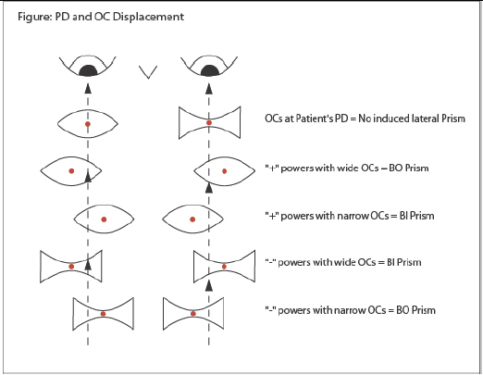
Heteroforie = latentní strabismus
https://www.2020mag.com/ce/vertically-challenged---part-4A032

Slide 32
Heteroforie = latentní strabismus
Astenopické potíže
Léčba
  Správná korekce.
  Správná centrace skel.
  Ortoptické cvičení šířky fúze.
    Vertikální nelze.
Korekce prizmatickou b.k. / prizmatický efekt decentrace skel
Operace
  Při dekompenzaci

Slide 34
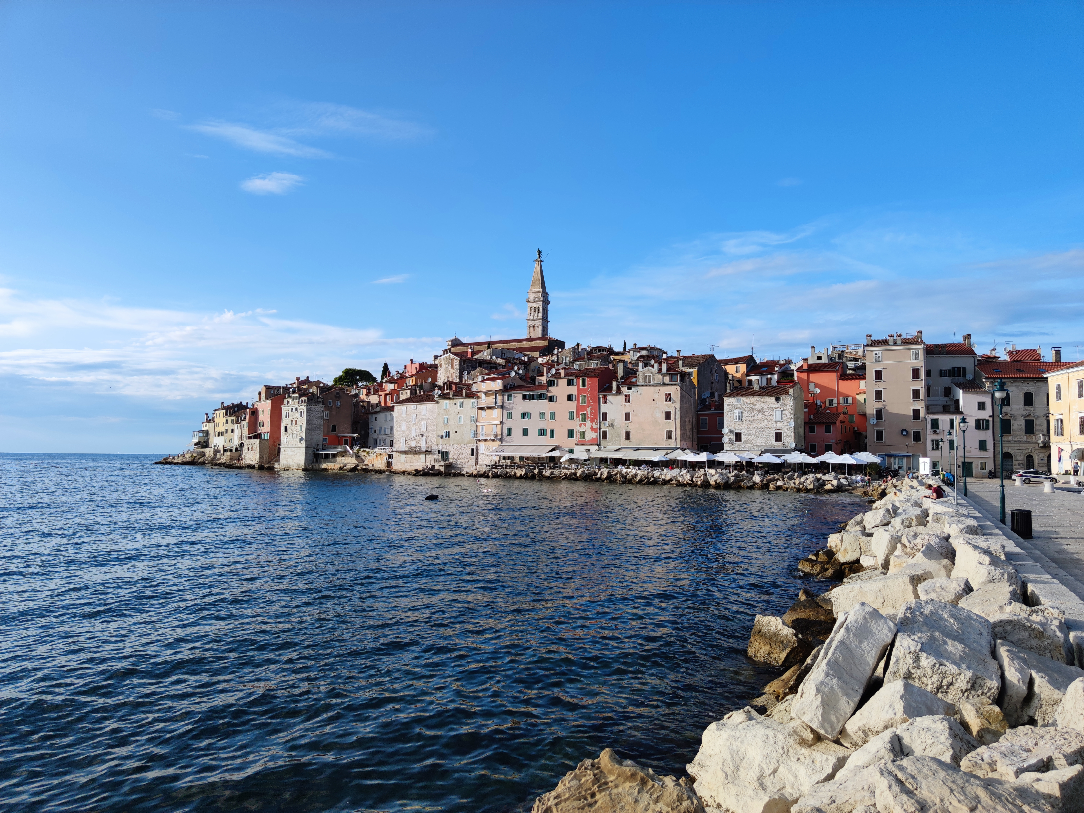
Děkuji Vám za pozornost!

